Slide 1
Função composTA, paridade e exponencial

Slide 2
Função Composta
Definição
A função composta pode ser entendida pela determinação de uma terceira função C, formada pela junção das funções A e B. Matematicamente falando, temos que f: A → B e g: B → C, denomina a formação da função composta de g com f, h: A → C. Dizemos função g composta com a função f, representada por gof. (FONTE: http://brasilescola.uol.com.br/matematica/funcao-composta.htm)

Slide 3
Função Composta
Exemplo Prático:
Um terreno foi dividido em 10 lotes, todos estes em forma quadrada e de mesma área. Represente a função da área do terreno utilizando a área dos lotes.

Slide 4
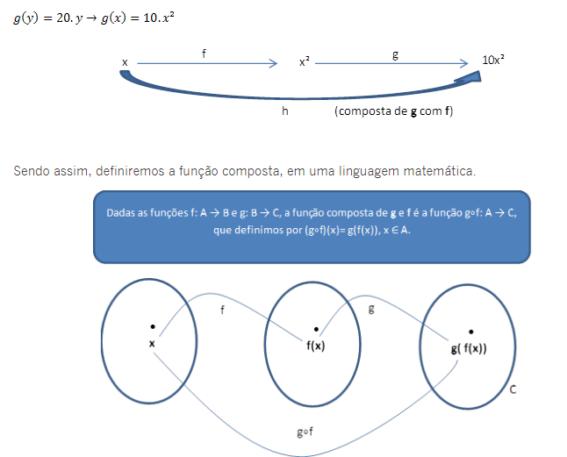
Função Composta

Slide 5
Função Composta
Notações:
f o g = f(g(x))
g o f = g(f(x))
g o g = g(g(x))
f o f = f(f(x))

Slide 6
Exercícios
1) Seja f(x) = x² + 2x + 1 e g(x) = – 2x – 1, determine a lei que define f[g(x)] e g[f(x)].
2) Sejam f e g funções reais tais que f[g(x)] = – 10x – 13 e g(x) = 2x + 3. Determine qual é a lei que define f(x).
3) Se f(x) = x⁵ e g(x) = x – 1, a função composta f[g(x)] será igual a:
4) Dadas as funções reais f(x) = 2x – 6 e g(x) = ax + b, se f[g(x)] = 12x + 8, o valor de a + b é:

Slide 7
Paridade
Definição:
Uma função será par se f(x) = f(-x).
Uma função será ímpar se f(x) = -f(-x).

Slide 8
Exercícios
1) Determine a paridade das funções:
a) f(x) = x²
b) f(x) = x^3
2) Análise Gráfica:
a) Função par: simétrico ao eixo y
b) Função impar: simétrico à origem do sistema cartesiano.

Slide 9
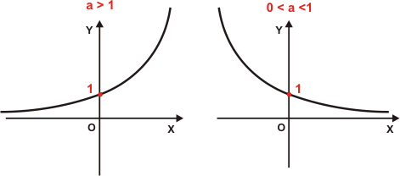

Função Exponencial
Definição: f: R -> R, tal que y = $a^{x}$, onde $a$ pode assumir: 0<a<1 ou a>1

Slide 10
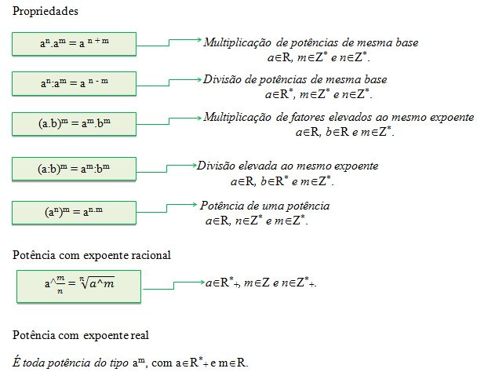
Propriedades
1)

Slide 11

Propriedades
IMPORTANTE:
Dado f(x) = $a^{x}$, com 0 < a < 1 ou a > 1, e g(y) = $a^{y}$, com 0 < a < 1 ou a > 1. Se f(x) = g(x), então temos que x = y.

Slide 12

Exercícios
1) A equação $2^{x^{2}−14}=\frac{1}{1024}$
2) A intersecção dos gráficos das funções h(x) = $2^{x}+1$e s(x) = $2^{x+1}$ é o ponto que tem a soma de suas coordenadas igual a:

